Slide 1
    Experimentální biologie živočichů a imunologie
Oddělení Fyziologie a imunologie živočichů –
http://www.sci.muni.cz/ofiz/
Ústav experimentální biologie –
http://www.sci.muni.cz/UEB/

Slide 2
    Jaké předměty?
Imunologie
Fyziologie živočichů
Vývojová biologie
Schéma předmětů vyučovaných na OFIŽ

Slide 3
    Jaká témata výzkumu?
Imunologie
Fyziologie živočichů
Vývojová biologie
Metody: od tkáňových kultur po živá zvířata, od sledování chování zvířat po molekulární techniky a mikroskopii.

Slide 4
    Jací lidé?
Prof. Bryja
Prof. Hofmanová
Prof. Kozubík
Prof. Vondráček
Doc. Buchtová
Doc. Kubala
Doc. Hyršl
Doc. Žákovská
Doc. Vácha
Dr. Nejezchlebová
Dr. Dušková
Dr. Pacherník
Dr. Dobeš

Slide 5
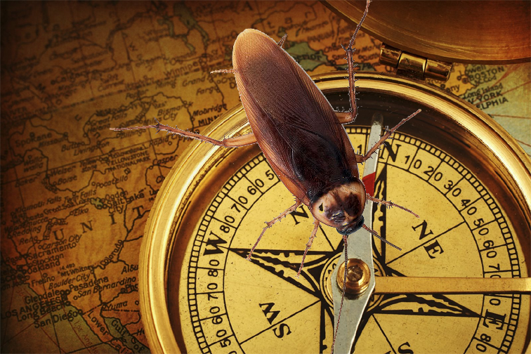
    Laboratoř neuroetologie a smyslové fyziologie
Martin Vácha

Slide 6
Neuroetologie (behaviorální neurobiologie):
  Syntéza etologie a neurobiologie (60.l)
  Neurální podstata chování
  Nástroj řešení otázek neurofyziologie sledováním chování
PODNĚT
ŽIVOČICH
CHOVÁNÍ

Slide 7
Co je to neuroetologie?
Problémy neurofyziologie se často zkoumají
sledováním chování:
Řízení a poruchy pohybu
Cirkadiánní rytmy
Smyslové schopnosti, účinky repelentů
Orientace a navigace živočichů
Působení drog a farmak
Agresivita
Stárnutí
Paměť a učení ...

Slide 8
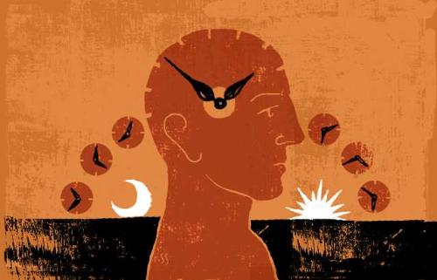
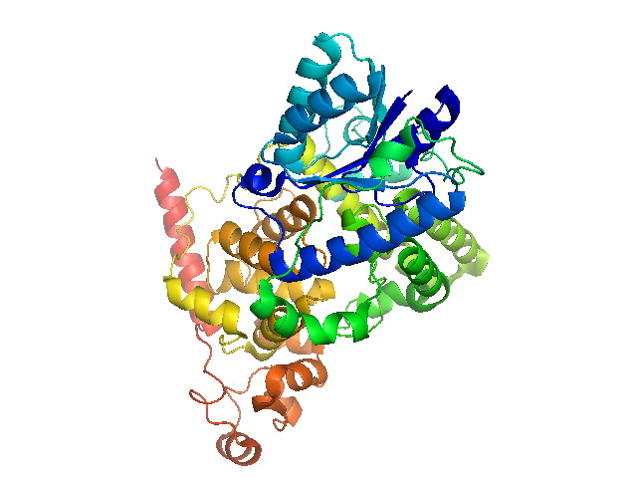
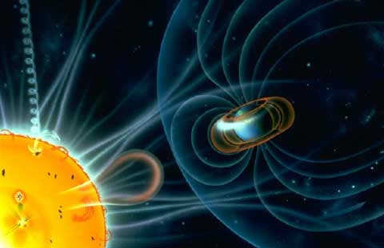
Magnetické pole a cirkadiánní rytmy živočichů i buněk.
Martin Vácha

Slide 9
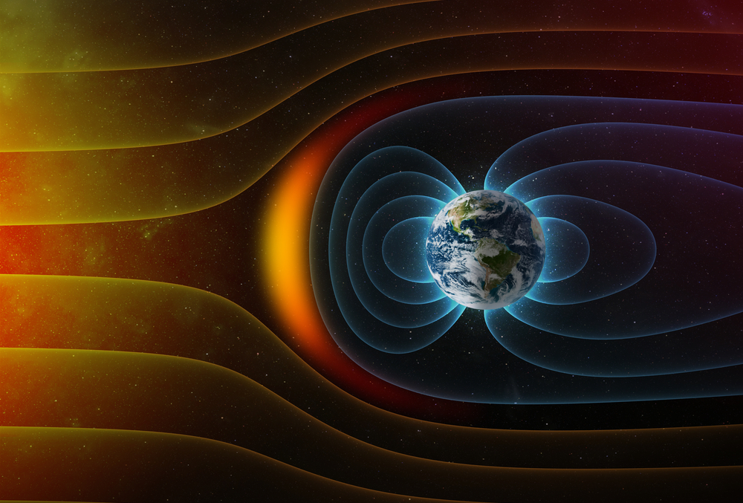
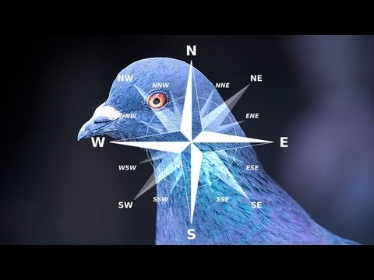
Geomagnetické pole doprovází život od jeho počátku

Slide 10
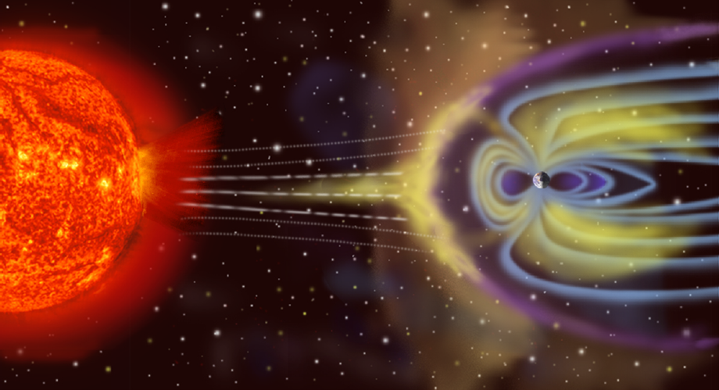
Magnetosféra chrání Zemi před slunečním větrem
Chrání život před ionizujícími účinky
Chrání atmosféru před „odfouknutím“

Slide 11
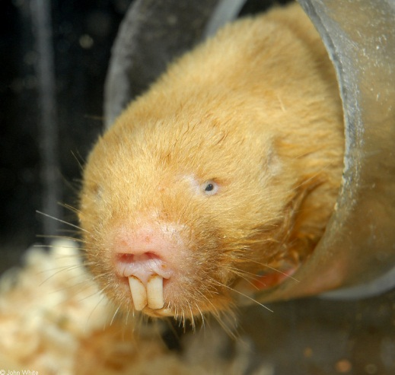
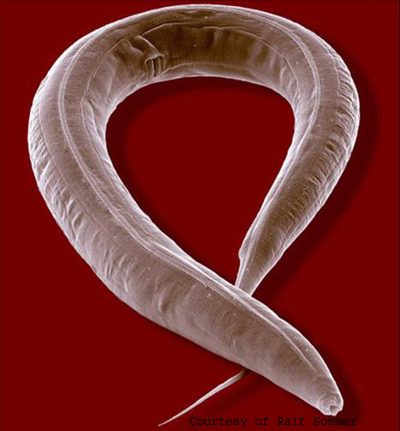
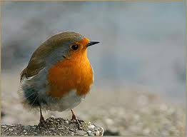
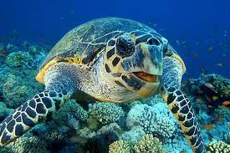
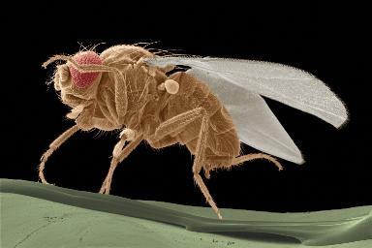
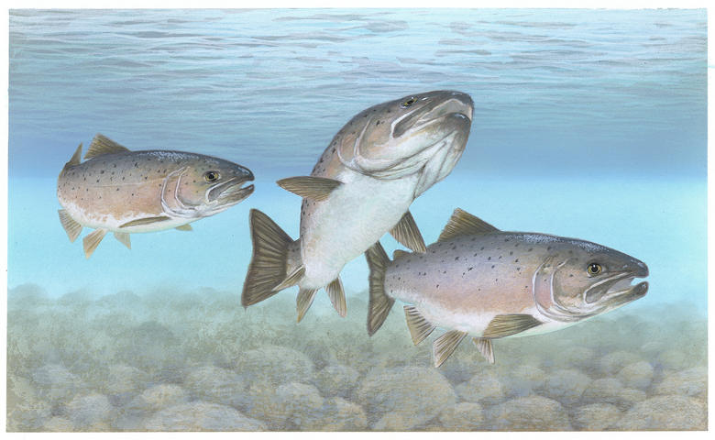
Schopnost je vnímat je dnes již dobře doložený fenomén.

Slide 12
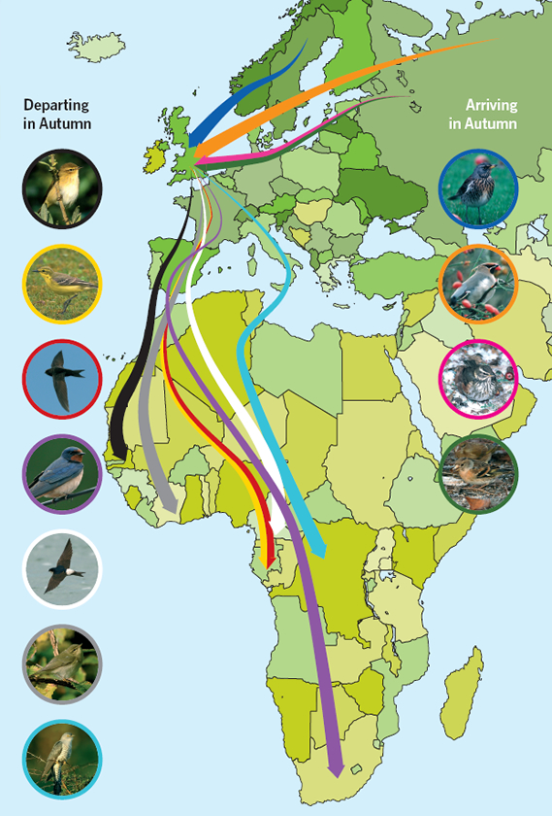
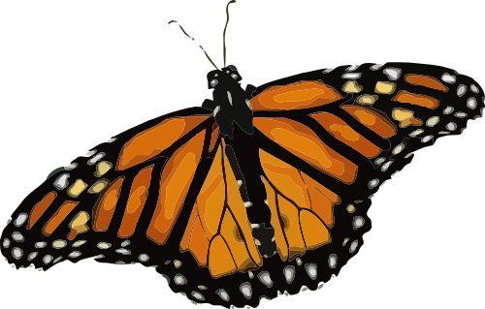
Migrující druhy zvířat GMP používají pro svou orientaci

Slide 13
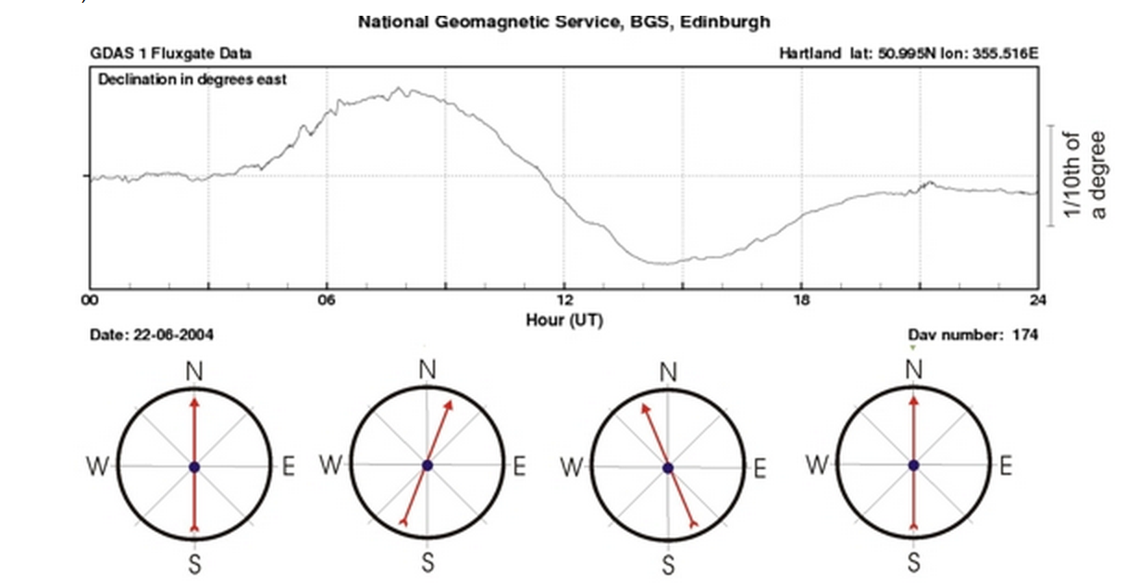
Z denních variací je ale možné zjistit i čas
http://www.geophysik.uni-muenchen.de/observatory/geomagnetism/daily-magnetograms

Slide 14
Fotochemický model biologické citlivosti:
Existuje signální protein tvořící po dopadu světla radikálové páry citlivé
na GMP.
Je to Cryptochrom (Cry)
Ritz T, Adem S, Schulten K. 2000. A model for photoreceptor-based magnetoreception in birds. Biophys J 78(2):707-718.

Slide 15
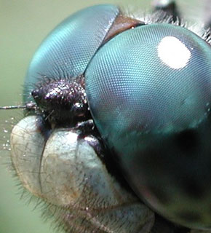
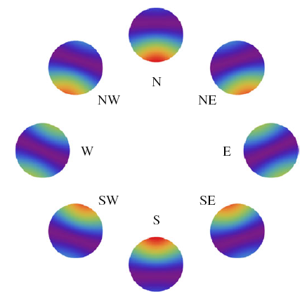
Je v sítnici a možná ovlivňuje fotorecepci zvířat. Zvířata tak možná GMP vidí.
Solov’yov, I. A., H. Mouritsen, and K. Schulten. 2010. Acuity of a cryptochrome and vision-based magnetoreception system in birds. Biophysical Journal 99: 40-49.

Slide 16
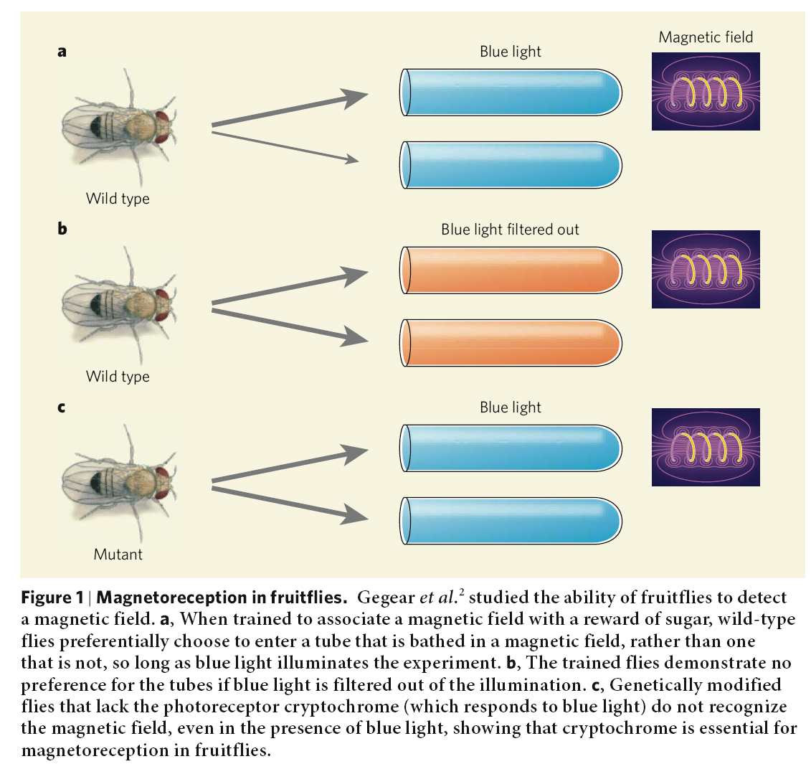
Cry-deficientní Drosophila ztrácí schopnost rozeznat přítomnost magnetického pole.
Vložení savčího cry ale citlivost zachrání
Rouyer, F. 2008. Mutant flies lack magnetic sense. Nature Vol 454: 949-951.
Gegear, R. J., A. Casselman, S. Waddell;, and S. M. Reppert. 2008. Cryptochrome mediates light-dependent magnetosensitivity in drosophila. Nature 454: 1014-1018.

Slide 17
Cirkadiánní rytmy
24 hod rytmy jsou všem tvorům na Zemi přirozené.

Slide 18
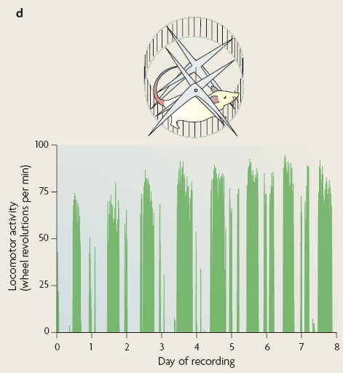
Jak se měří?
Běhací kolo (mlýnek)

Slide 19
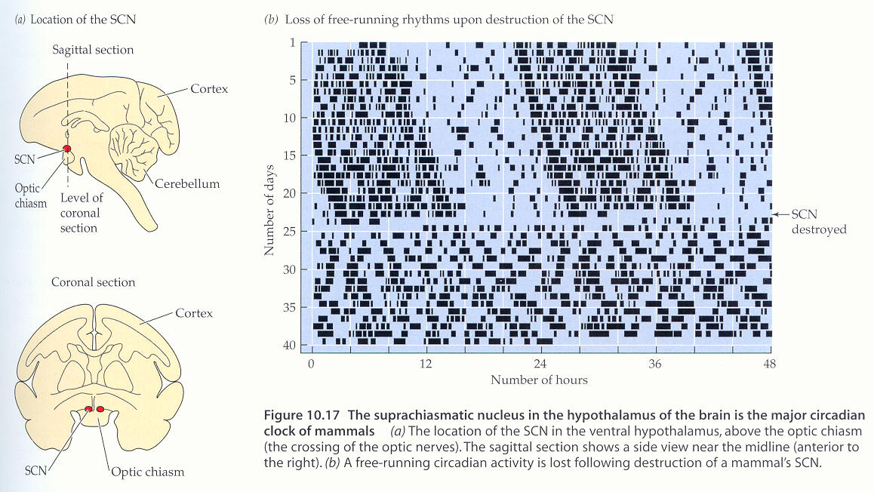
Hodiny sídlí v mozku a při vyřazení se rytmus spánku a bdění rozpadá.

Slide 20
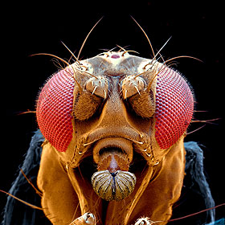
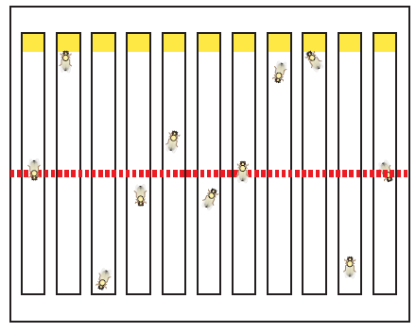
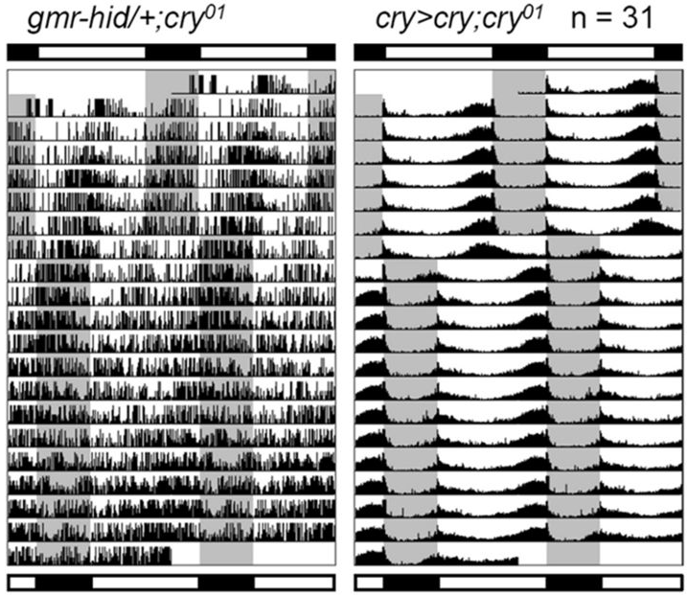
Opět Kryptochrom: řídí životní rytmus lidí i zvířat.

Slide 21
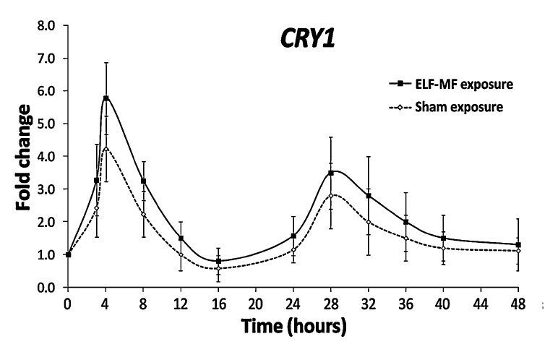
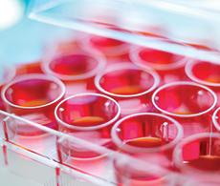
Dokonce i buňky v tkáňové kultuře ví, kolik je hodin

Slide 22
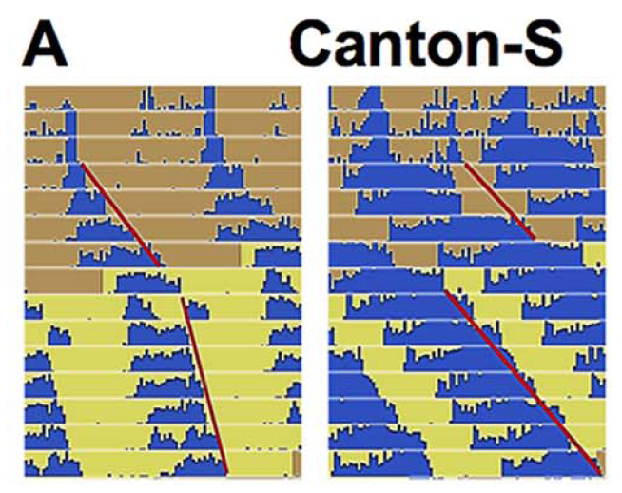
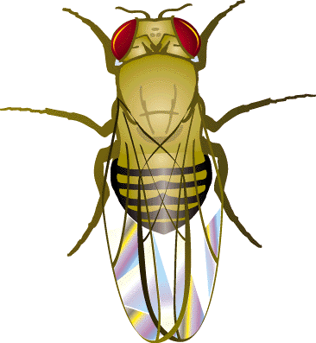
Spojení magnetické a hodinové úlohy: MGP přes Cry ovlivňuje vnitřní hodiny.
Fedele, G., Edwards, M. D., Bhutani, S., Hares, J. M., Murbach, M., Green1, E. W., et al. (2014). Genetic Analysis of Circadian Responses to Low frequency Electromagnetic Fields in Drosophila melanogaster. PLOS Genetics, 10(12), e1004804.
Fedele, G., Green, E. W., Rosato, E., & Kyriacou, C. P. (2014). An electromagnetic field disrupts negative geotaxis in Drosophila via a CRY-dependent pathway. Nature Communication, DOI: 10.1038/ncomms5391.

Slide 23
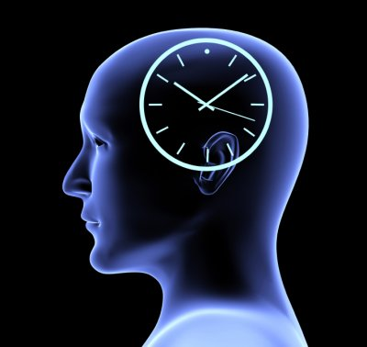
Magnetické pole ovlivňuje rytmus spánku a bdění !
… a my nevíme jak a proč

Slide 24
Význam pro chronobiologii a chronopatologii
Pracovní výkon, učení soustředění, ale i účinnost léků závislá na denní době.
Při konfliktu hodin nebezpečí poruch spánku (jet lag), příjmu potravy (obezita, diabetes, metabolický syndrom), kardiovaskulárních, onkologických poruch.
Deprese a poruchy spánku.

Slide 25
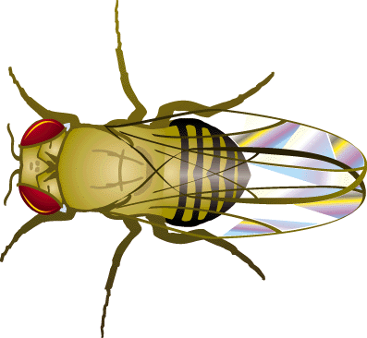
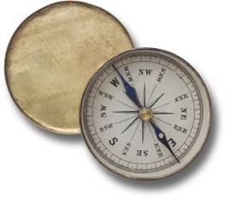
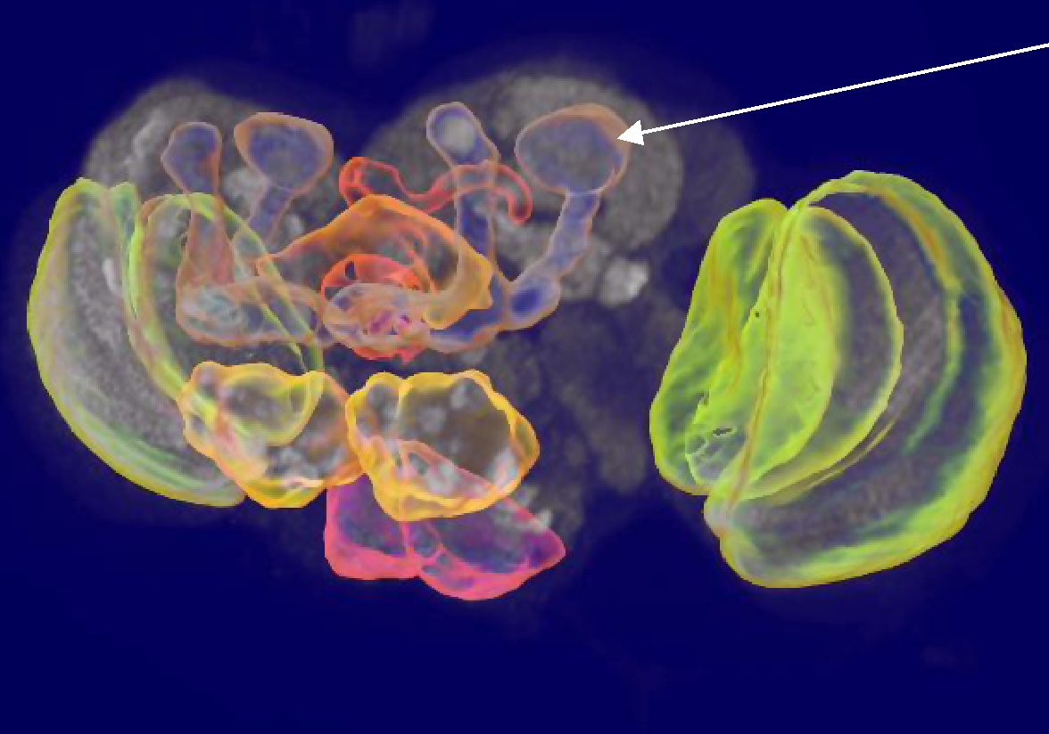


Cíl: pochopení molekulárního principu a lokalizace receptoru magnetorecepčního smyslu a magnetické sensitivity.

Slide 26
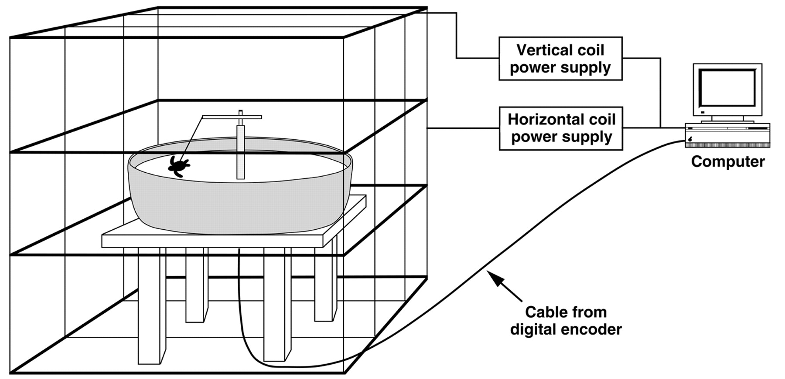
Metody práce v magnetobiologické laboratoři:
Velké cívky umožňují nastavit libovolné GMP.

Slide 27
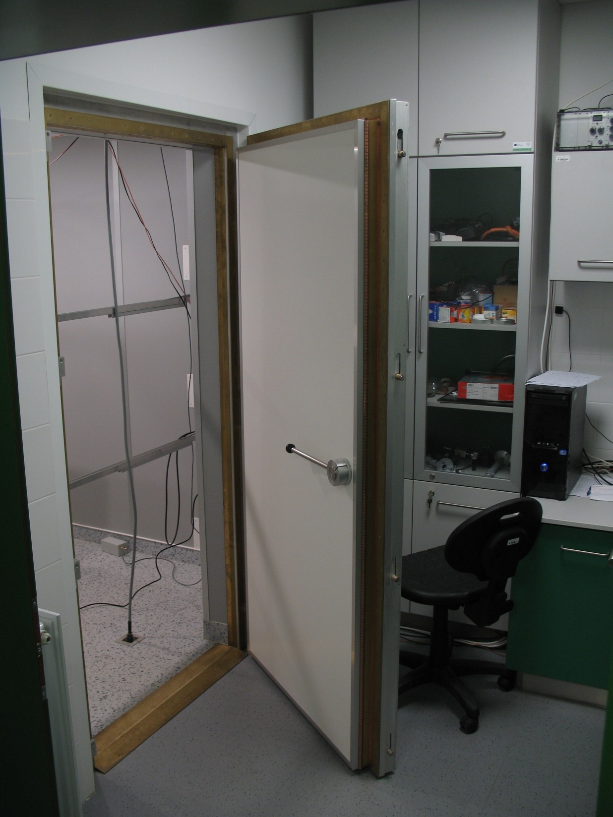
Stíněné komory v kampusu
Umožňující odfiltrovat co nechceme a nastavit GMP, jaké chceme.

Slide 28
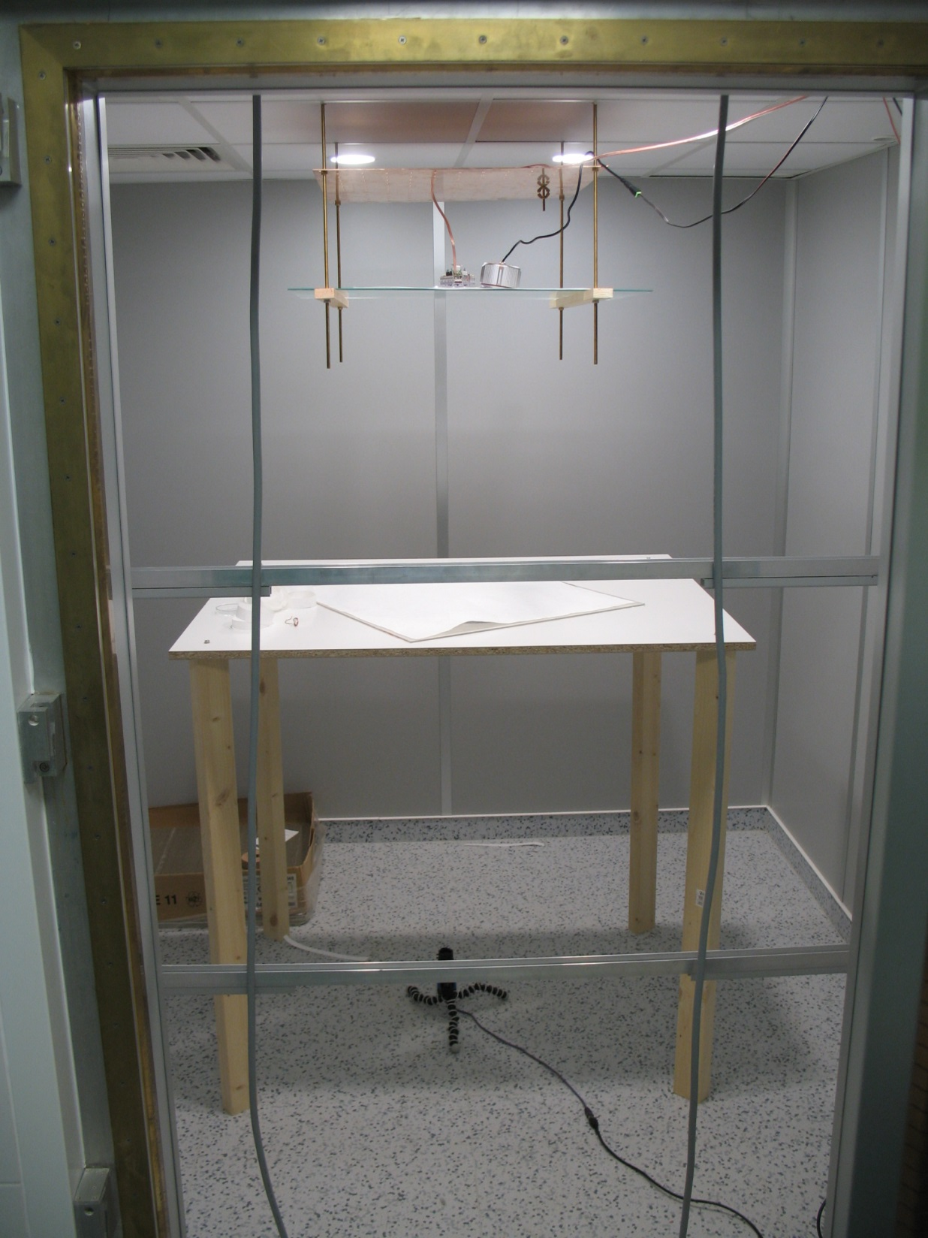
Stíněné komory v kampusu
Umožňující odfiltrovat co nechceme a nastavit GMP, jaké chceme.

Slide 29
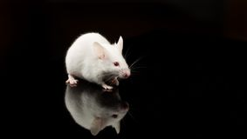
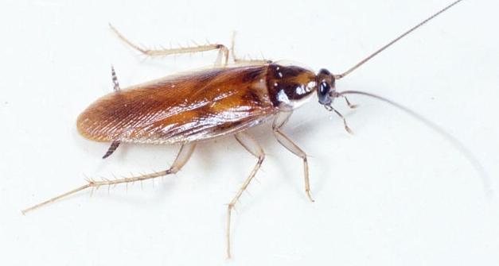
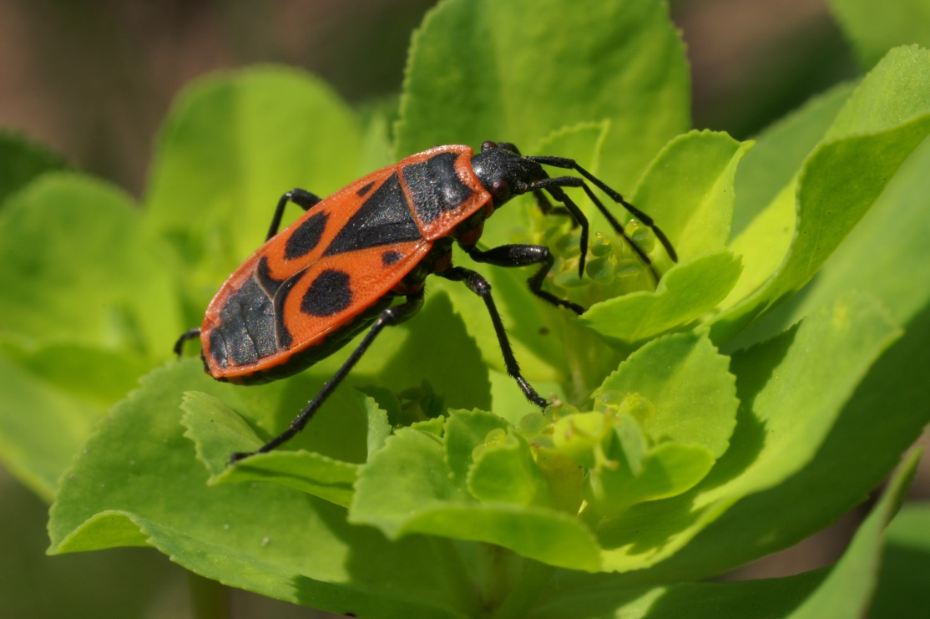
Metody práce naší laboratoře:
Sledujeme pohybovou aktivitu zvířat. Laboratoř je vybavena videosystémy pro záznam a vyhodnocování pohybů.
Blatella germanica
Mus musculus
Pyrhocorris apterus

Slide 30
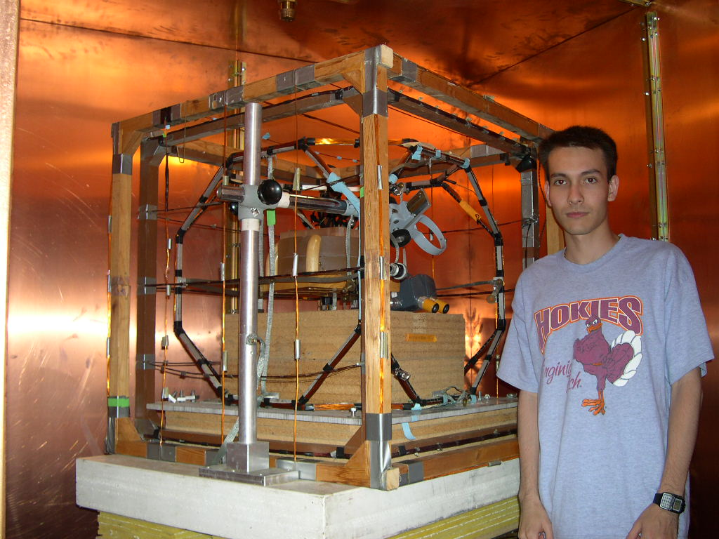
Metody práce naší laboratoře:
Máme k dispozici laboratorní testy magnetorecepčního chování u hmyzu.
Díky tomu aplikujeme:
Metody funkční genetiky (knockoutovaní jedinci, vypnutí určitých vytypovaných genů, RNAi, crispr)
Fyzikální faktory (parametry světla a magnetického pole)

Slide 31
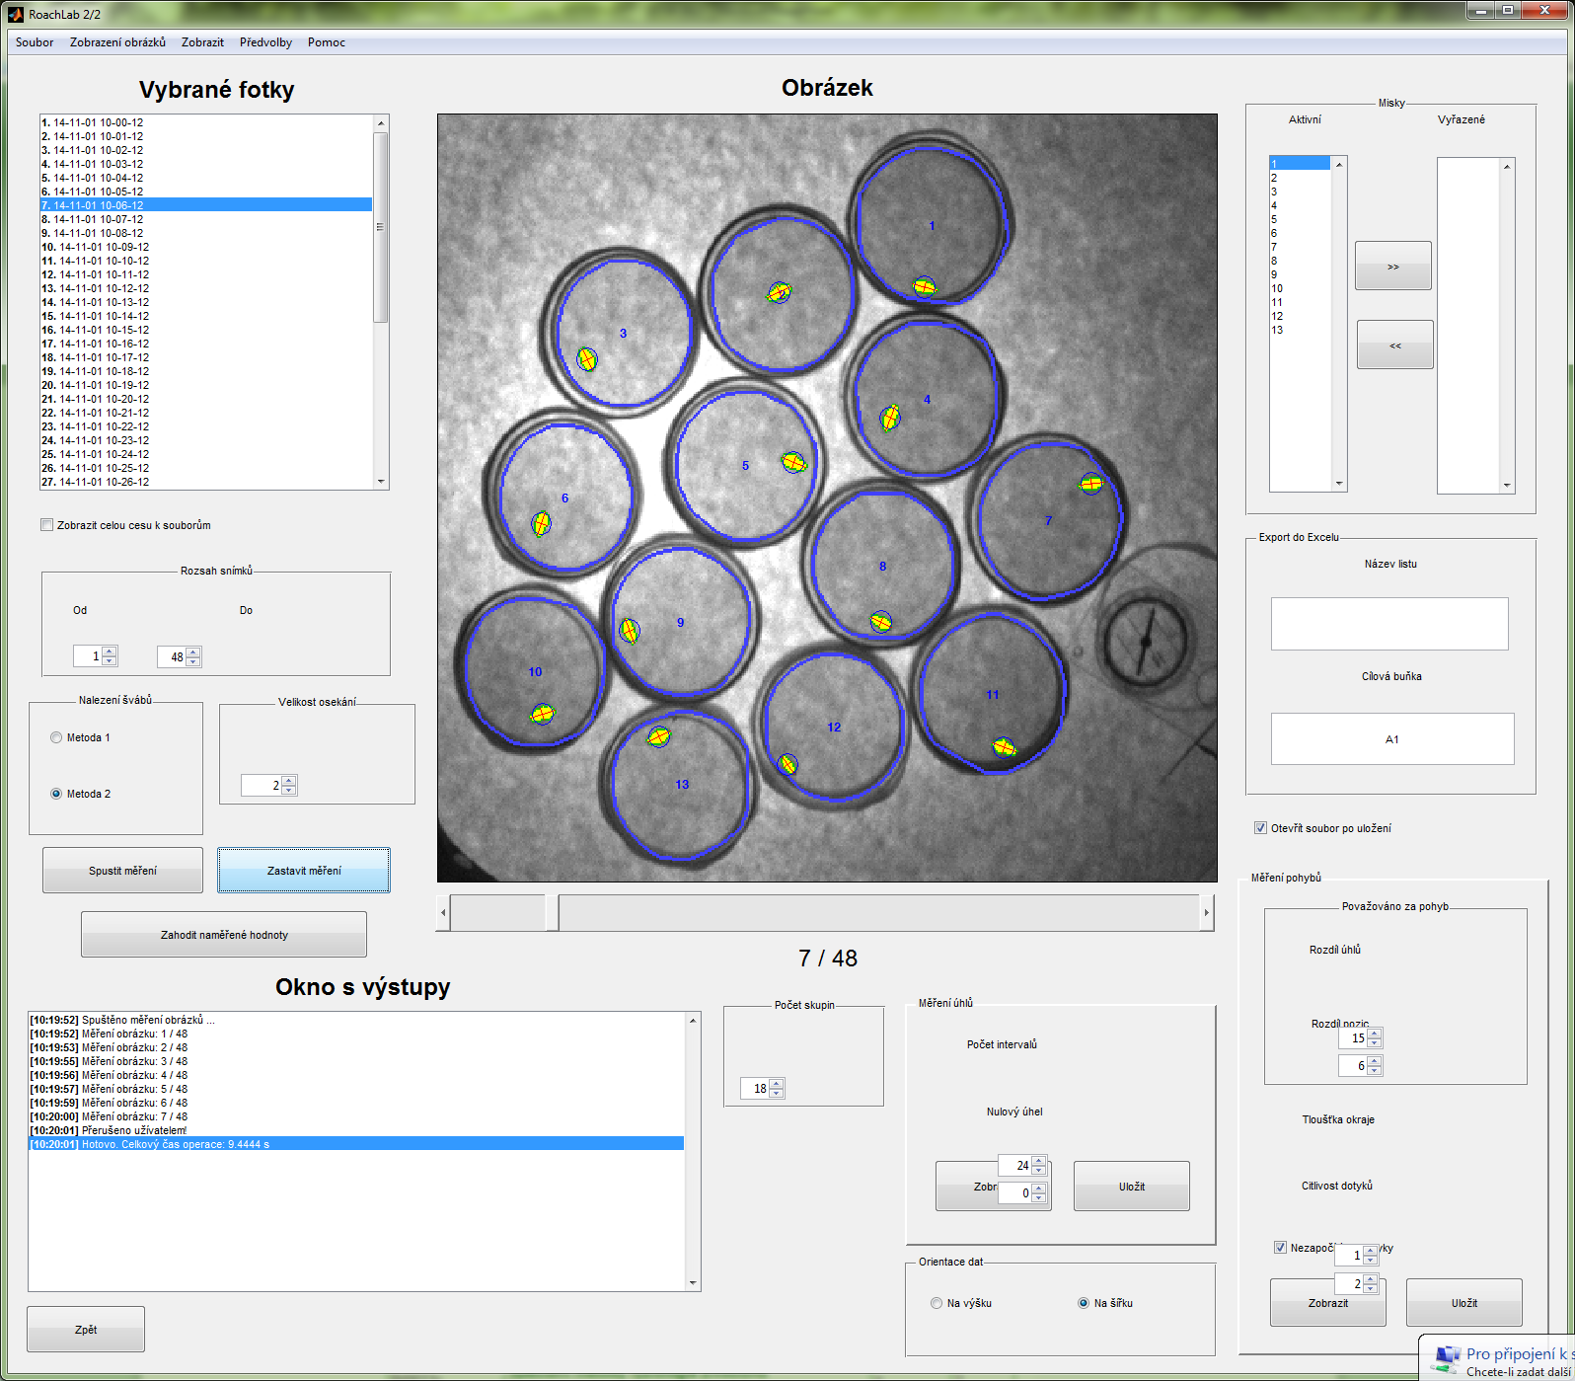
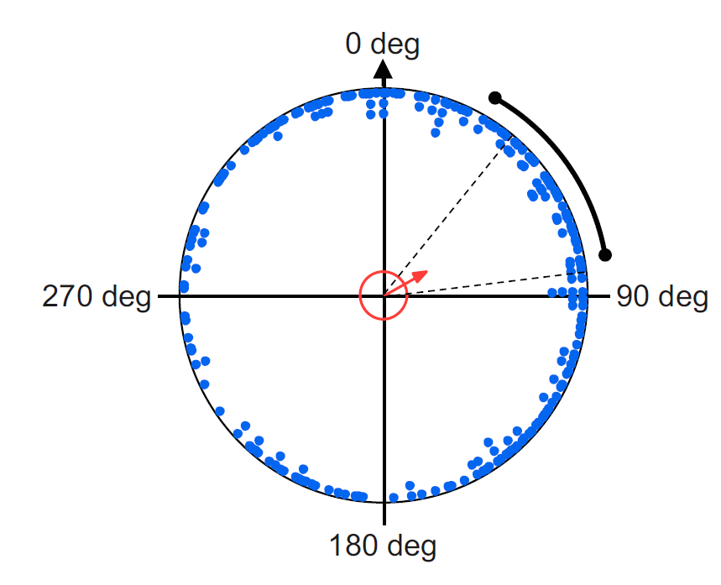
SW analyzující obraz

Slide 32
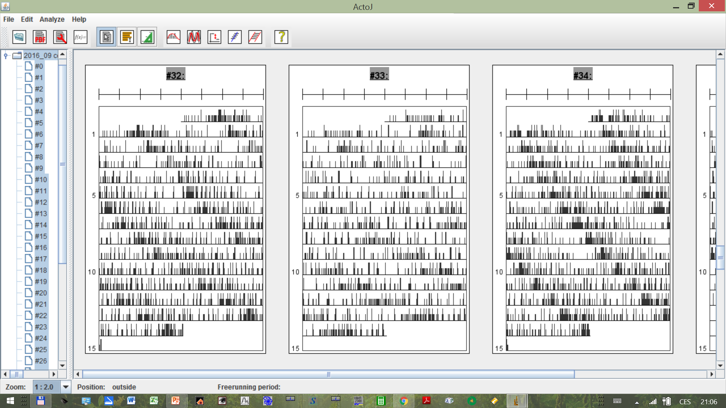
… a periodicitu chování

Slide 33
Shrnutí:
Zvířata mají smysl, který jsme asi ztratili
Existují chemické reakce citlivé na GMP
Kryptochrom (Cry) je látka citlivá na MGP
Protože jsou Cry i v těle člověka, možná jsme na stopě toho, že některé naše funkce jsou k MGP a RF citlivé.

Slide 34
Otázky výzkumu:
Jak ovlivňuje biologické systémy radiofrekvenční pole ?
Vidí zvířata pozici severu zrakem a jak ?
Jak magnetické pole mění rytmus spánku a bdění ?
Jsou i ostatní (nekompasové) funkce živočichů citlivé na magnetické pole ?

Slide 35
K čemu je takový výzkum dobrý?
Základní výzkum – nikdy nevíte...
Nejslabší známá interakce mezi biologií a mag. polem.
Výzkum posouvá hranice mezi biologií, „kvantovou biologií“ a fotochemií.
Praktické aplikace v oblasti ochrany zdraví, kvality spánku, interakcí s technickými zařízeními atd.

Slide 36
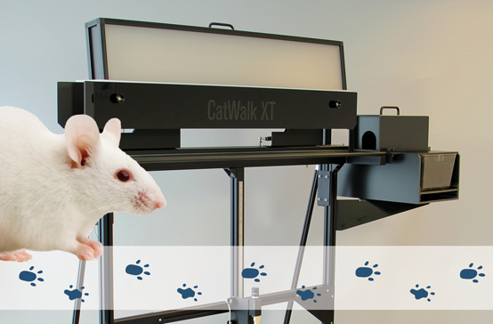
Naučíte se:
Co to znamená analyzovat chování zvířat v laboratoři.

Slide 37
Dosavadní granty:
Ověření magnetorecepce potemníka moučného. GAČR 2001-2003
Analýza magnetorecepčního chování laboratorních druhů hmyzu. GAČR 2005-2008
Neurální podstata magnetorecepce hmyzu. GAČR 2007-2010
Fyziologická a funkčně genetická analýza magnetorecepce na hmyzím modelu GAČR 2013-2015.
Spolupráce s Molekulární chronobiologickou lab. ČB, Marburg, Oxford, Lund,

Slide 38
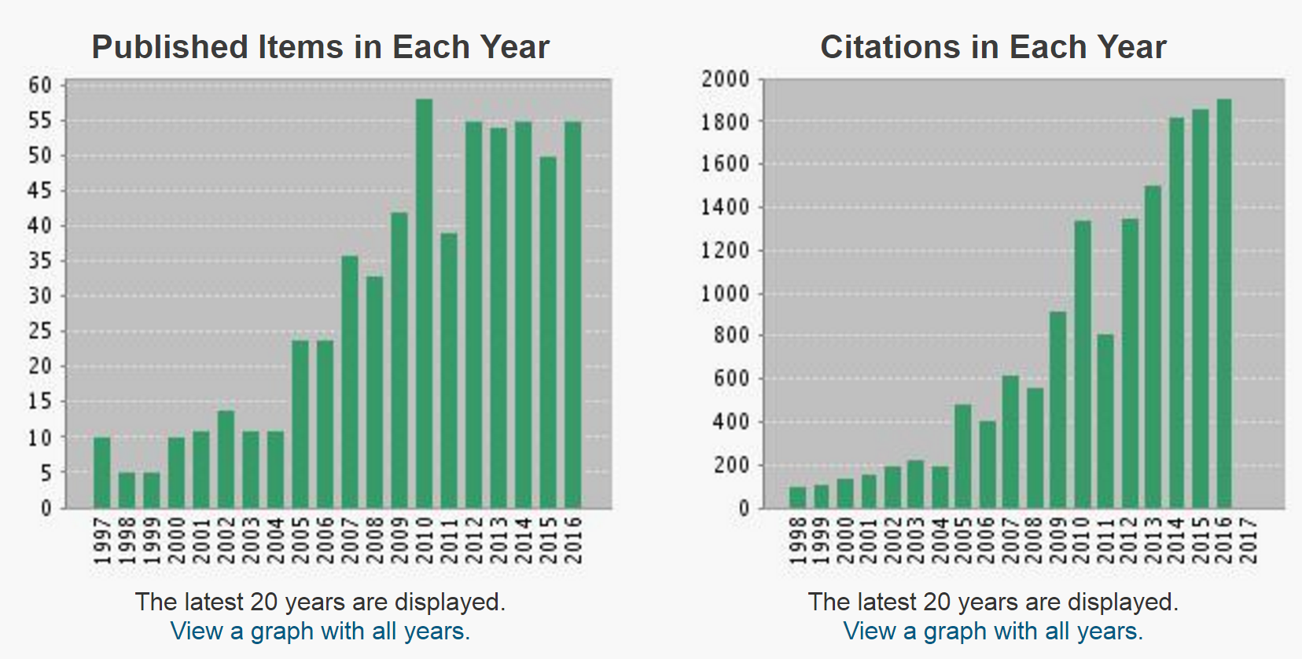
Heslo „magnetoreception“ na WOS

Slide 39
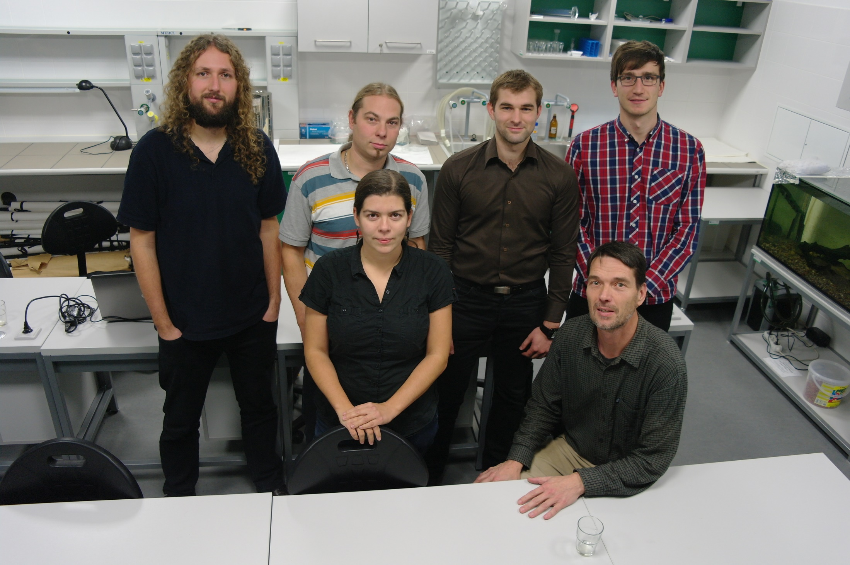
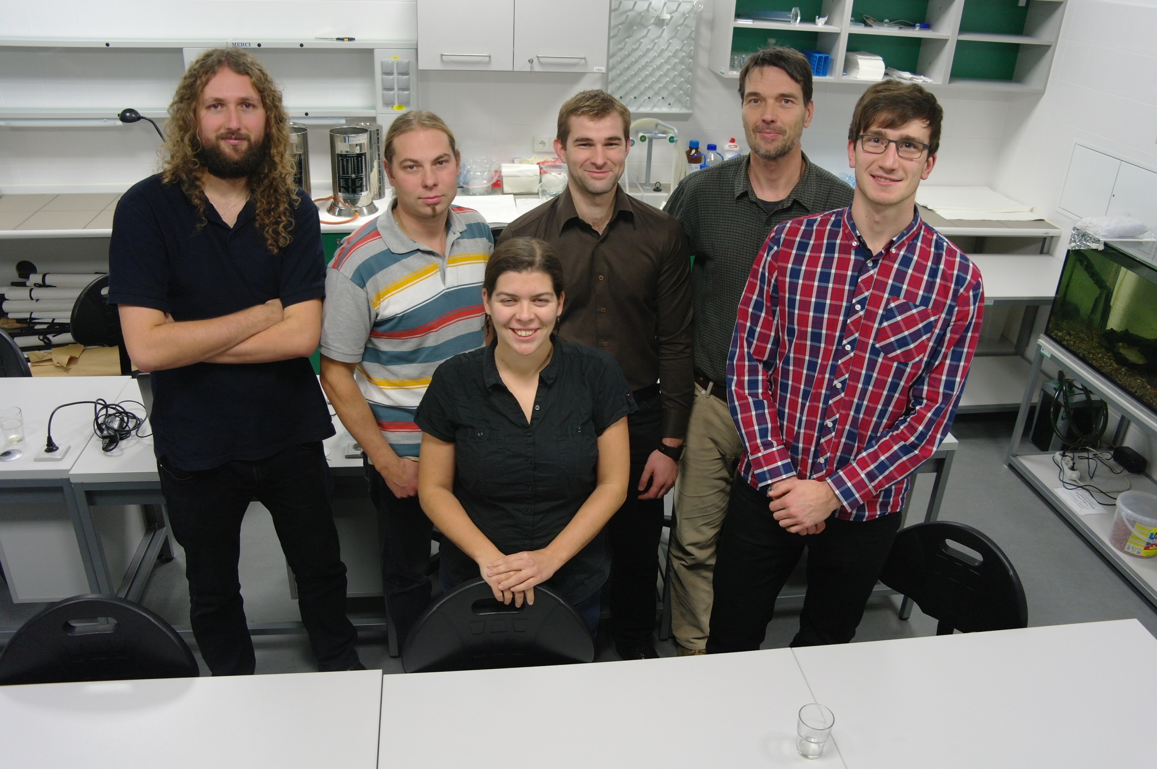

Slide 40
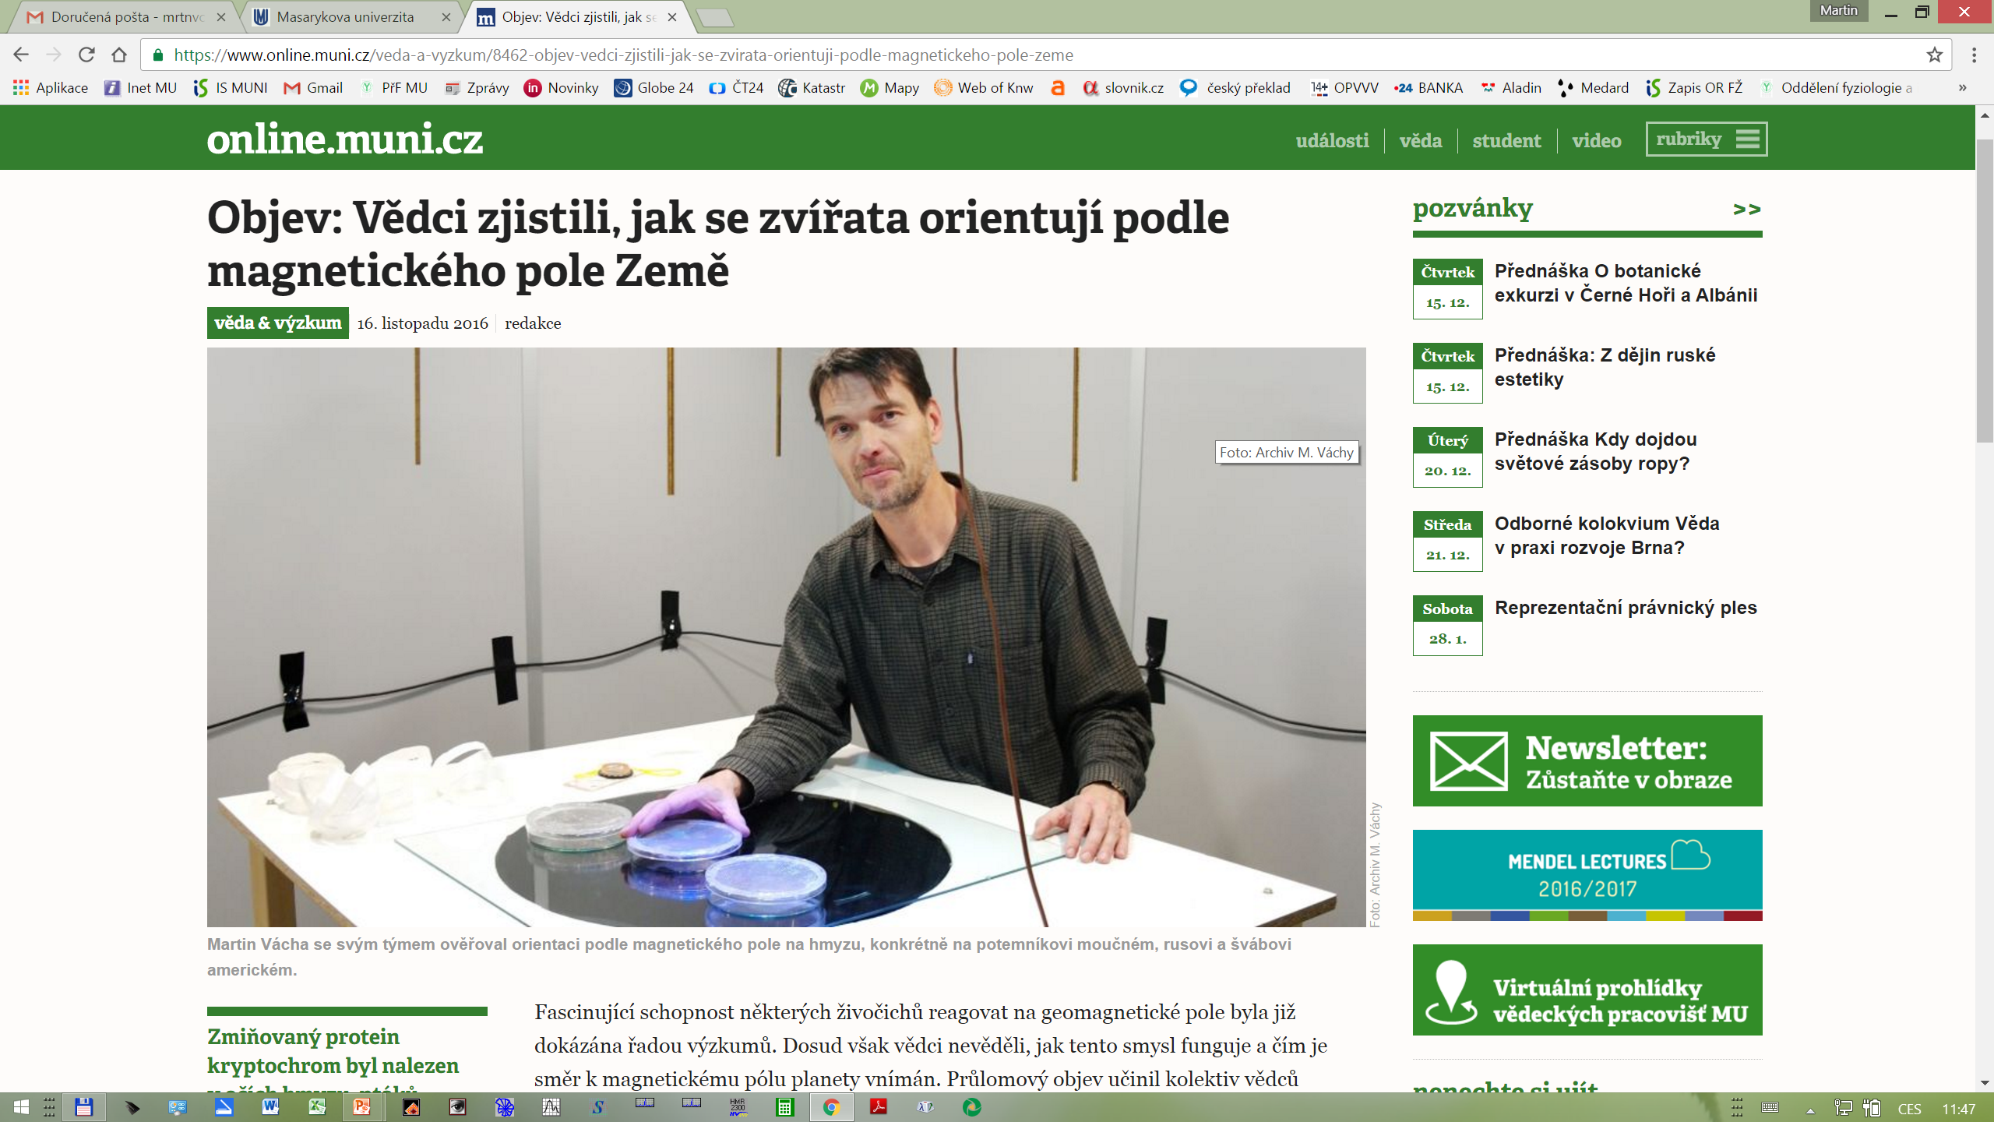

Slide 41
Vítán je ten, kdo:
se neštítí hmyzu a trochy fyziky
přitahuje ho nervový systém, chování a smysly
se nebojí dennodenní rutiny
umí se srovnat s tím, že aplikace zatím nevidíme

Slide 42
Kontakt:
Doc. Martin Vácha, vacha@sci.muni.cz
Laboratoř neuroetologie hmyzu
http://www.sci.muni.cz/ofiz/vyzkum/euroetologie-hmyzu/

Slide 43
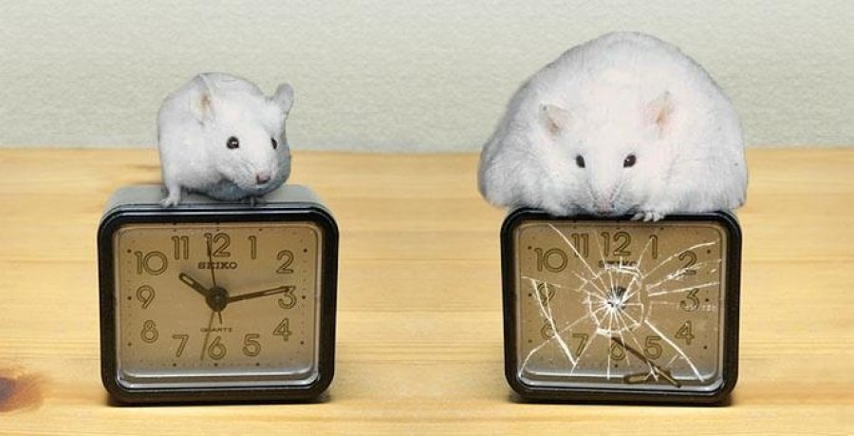
    Děkuji za pozornost!
    vacha@sci.muni.cz

